Slide 1
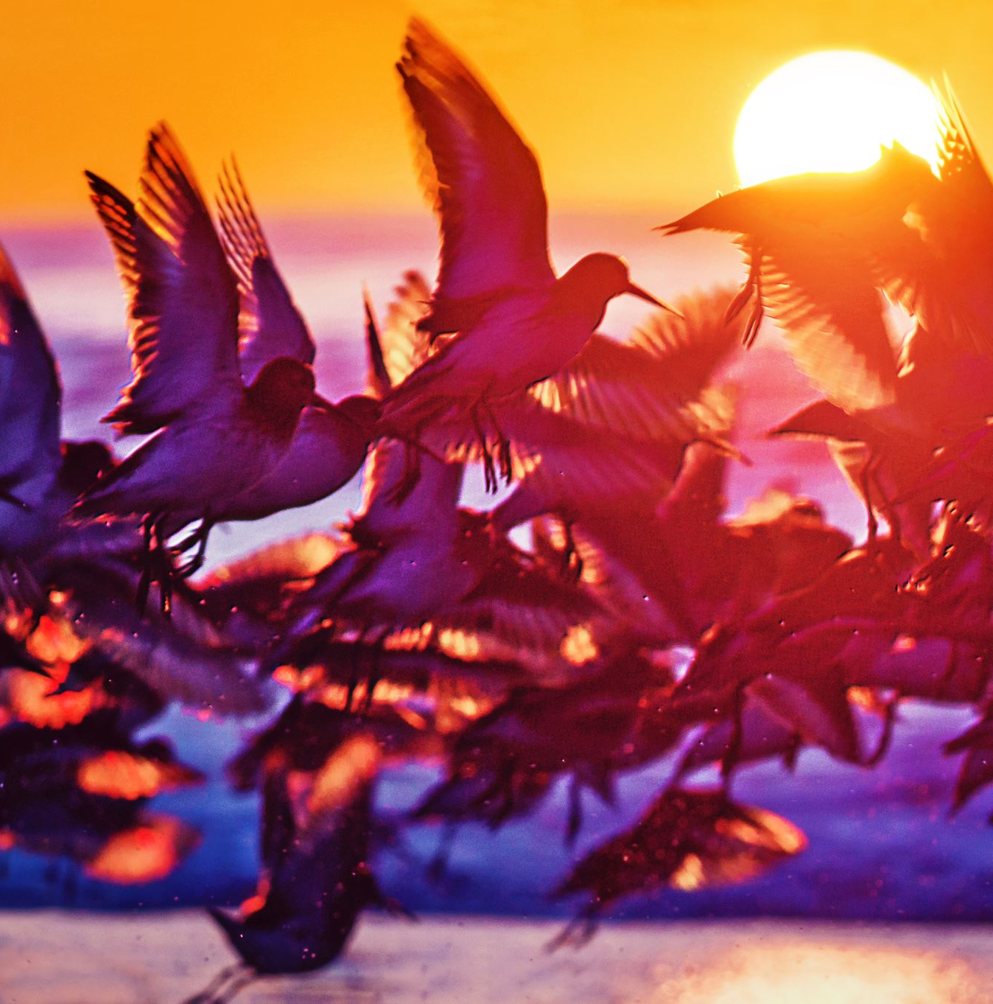
Houden van vogels de zang vogels
Gemaakt door noam, sam en Lieke

Slide 2
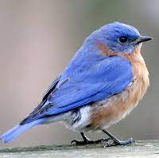
inhoudsopgave

Slide 3
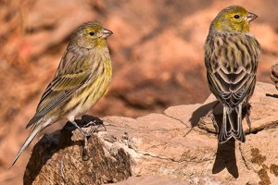
Wilde kanarie
foto
-verschil geslacht, man zingt, pop zingt niet. Tijdens broedseizoen cloaca bij de pop naar staart gericht, bij de man omhoog.
-cites ja
-ringplicht ja

Slide 4
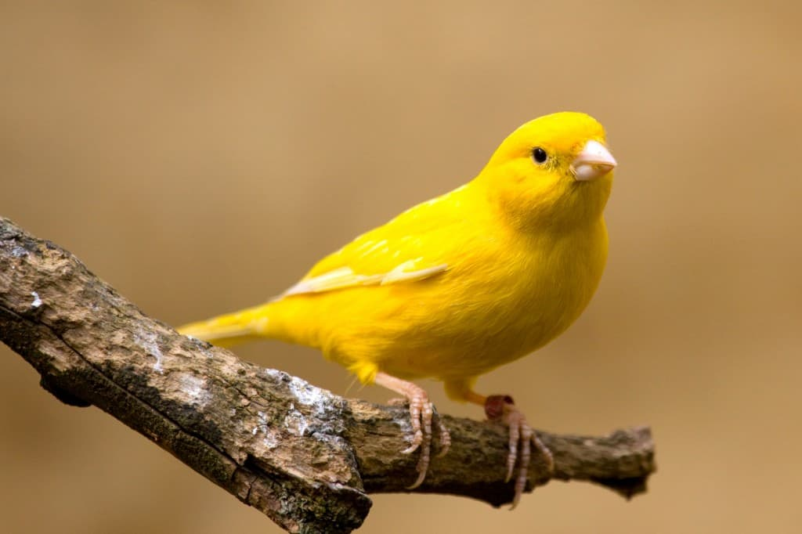
kanarie
foto
-Verschil geslacht, man zingt, pop zingt niet. Tijdens broedseizoen cloaca bij de pop naar staart gericht, bij de man omhoog
-cites nee
-ringplicht nee

Slide 5
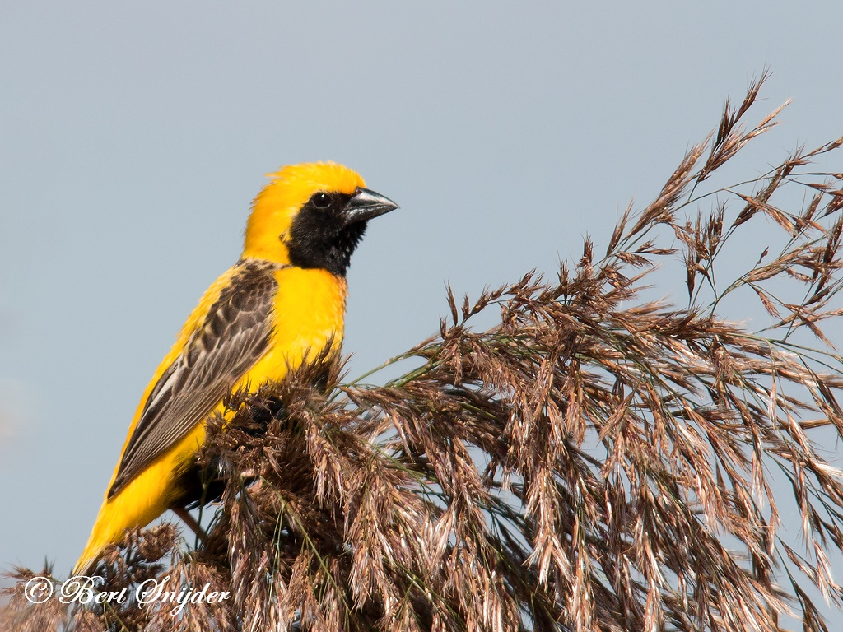
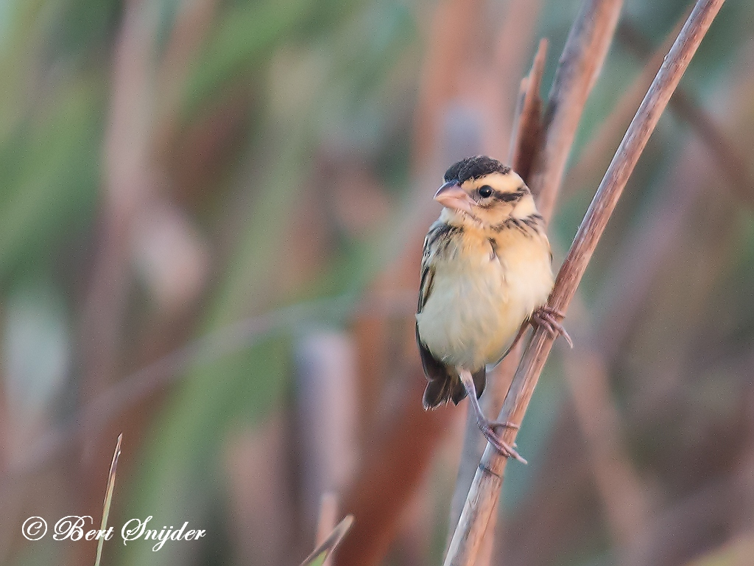
napoleonwever
foto
-Verschil geslacht, tijdens het broedseizoen heeft de man een prachtkleed.
-cites nee
-ringplicht nee

Slide 6
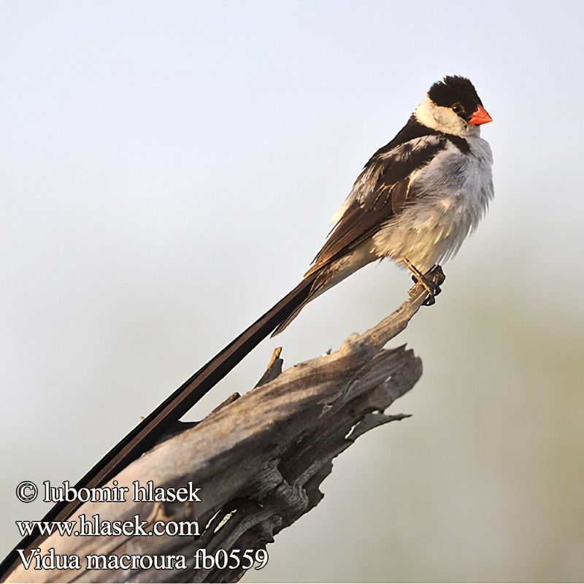
Dominicaner wida
foto
-Verschil geslacht, mannetje heeft in het broedseizoen een lange staart
-cites ja
-ringplicht ja

Slide 7
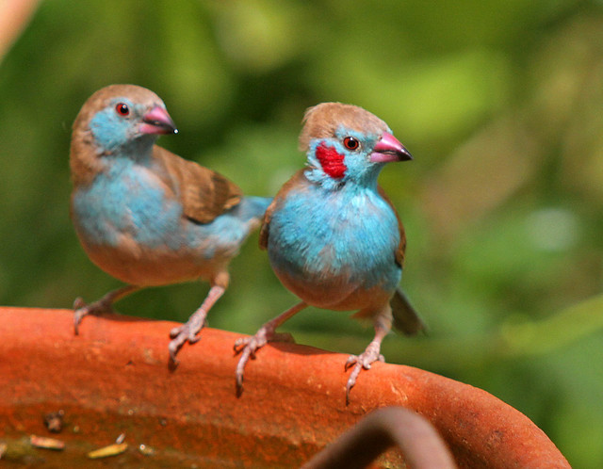
Blauwfazantje
foto
-Verschil geslacht, alleen het mannetje heeft een rode wangvlek
-cites nee
-ringplicht nee

Slide 8
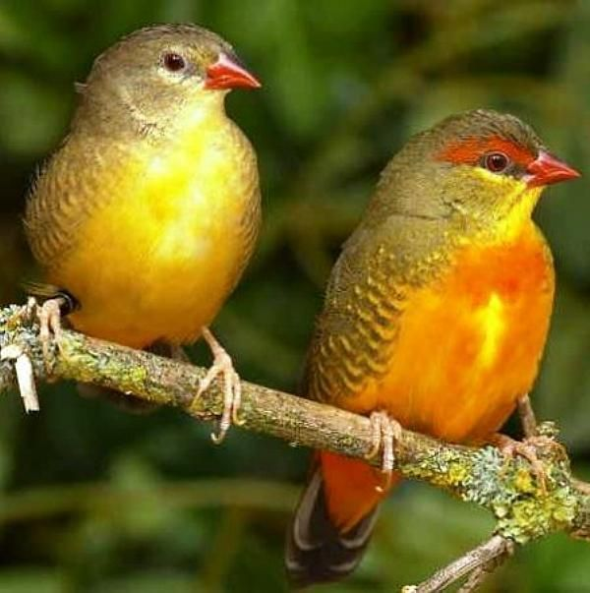
Goudbuikje
foto
-Verschil geslacht, mannetje heeft een rode streep vanaf de snavel tot halverwege de kop.
-cites ja
-ringplicht ja

Slide 9
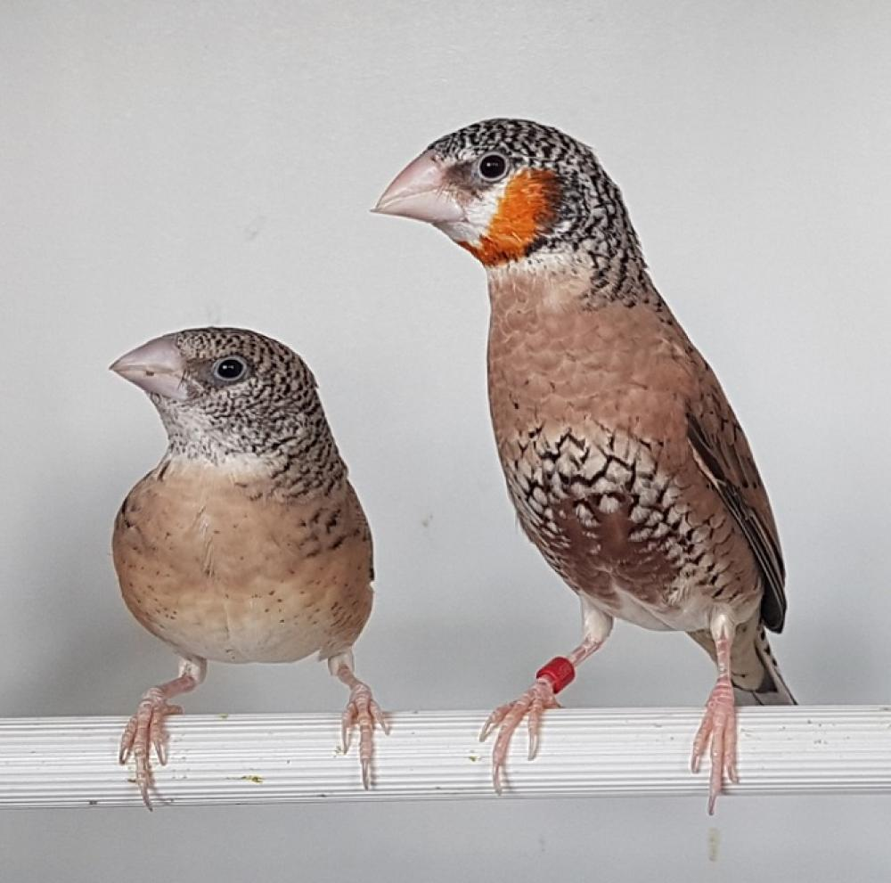
Bandvink
foto
-Verschil geslacht, mannetje heeft rood vlekje op de nek
-cites nee
-ringplicht nee

Slide 10
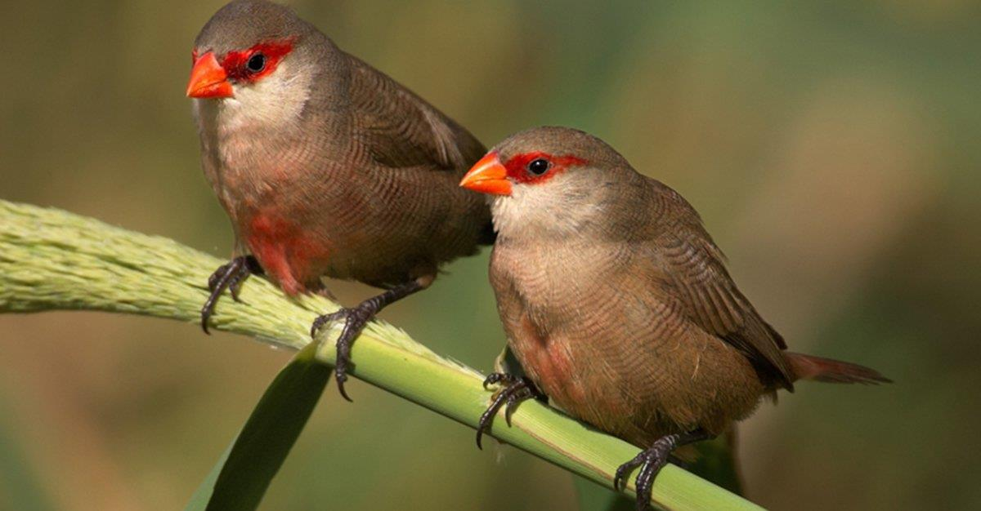
Sint helenafazantje
foto
-Verschil geslacht, de balts van het mannetje is de enige betrouwbare factor
-cites nee
-ringplicht nee

Slide 11
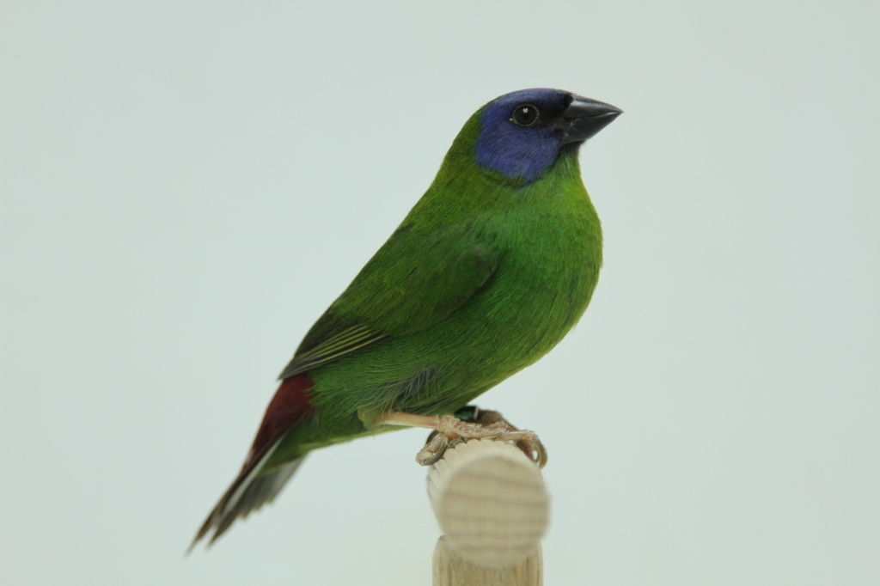
Driekleur papegaaiamadine
foto
-Verschil geslacht, mannetjes zijn vaak kleurrijker hun staart is langer. Ook de zang is dieper van de man en van de vrouw is wat scheller
-cites ja
-ringplicht nee

Slide 12
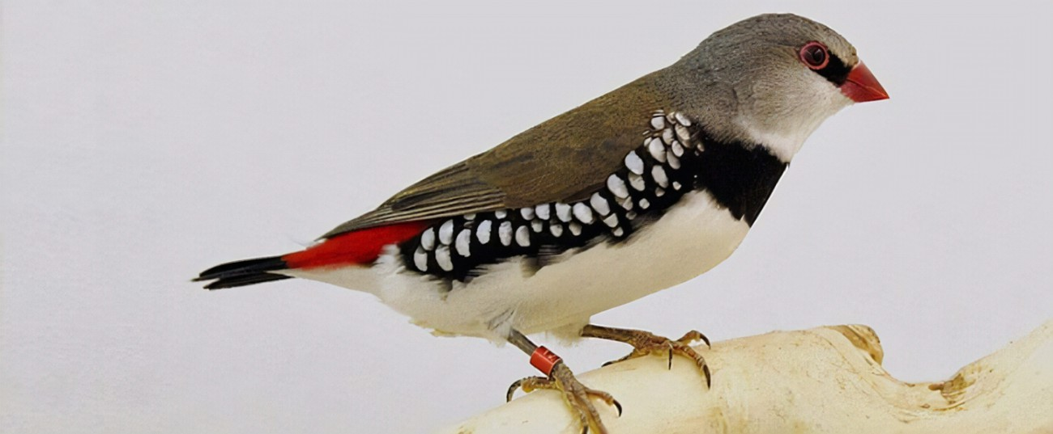
diamantvink
foto
-Verschil geslacht, alleen het mannetje zingt om de pop het hof te maken.
-cites nee
-ringplicht nee

Slide 13
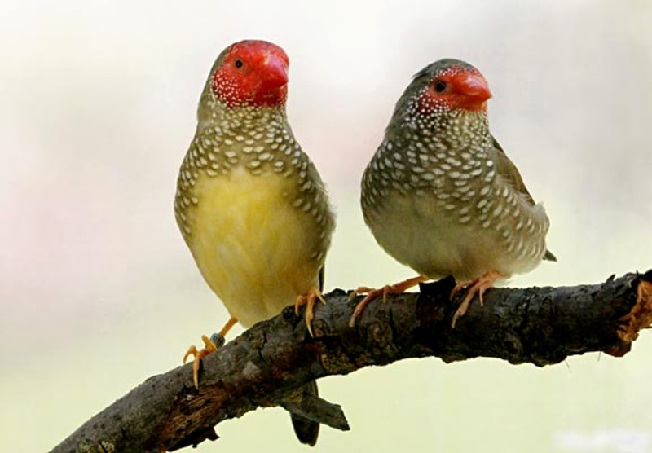
Binsenastrilde
foto
-Verschil geslacht, mannetjes hebben een groter masker en vrouwtjes donkerdere buikveren.
-cites nee
-ringplicht nee

Slide 14
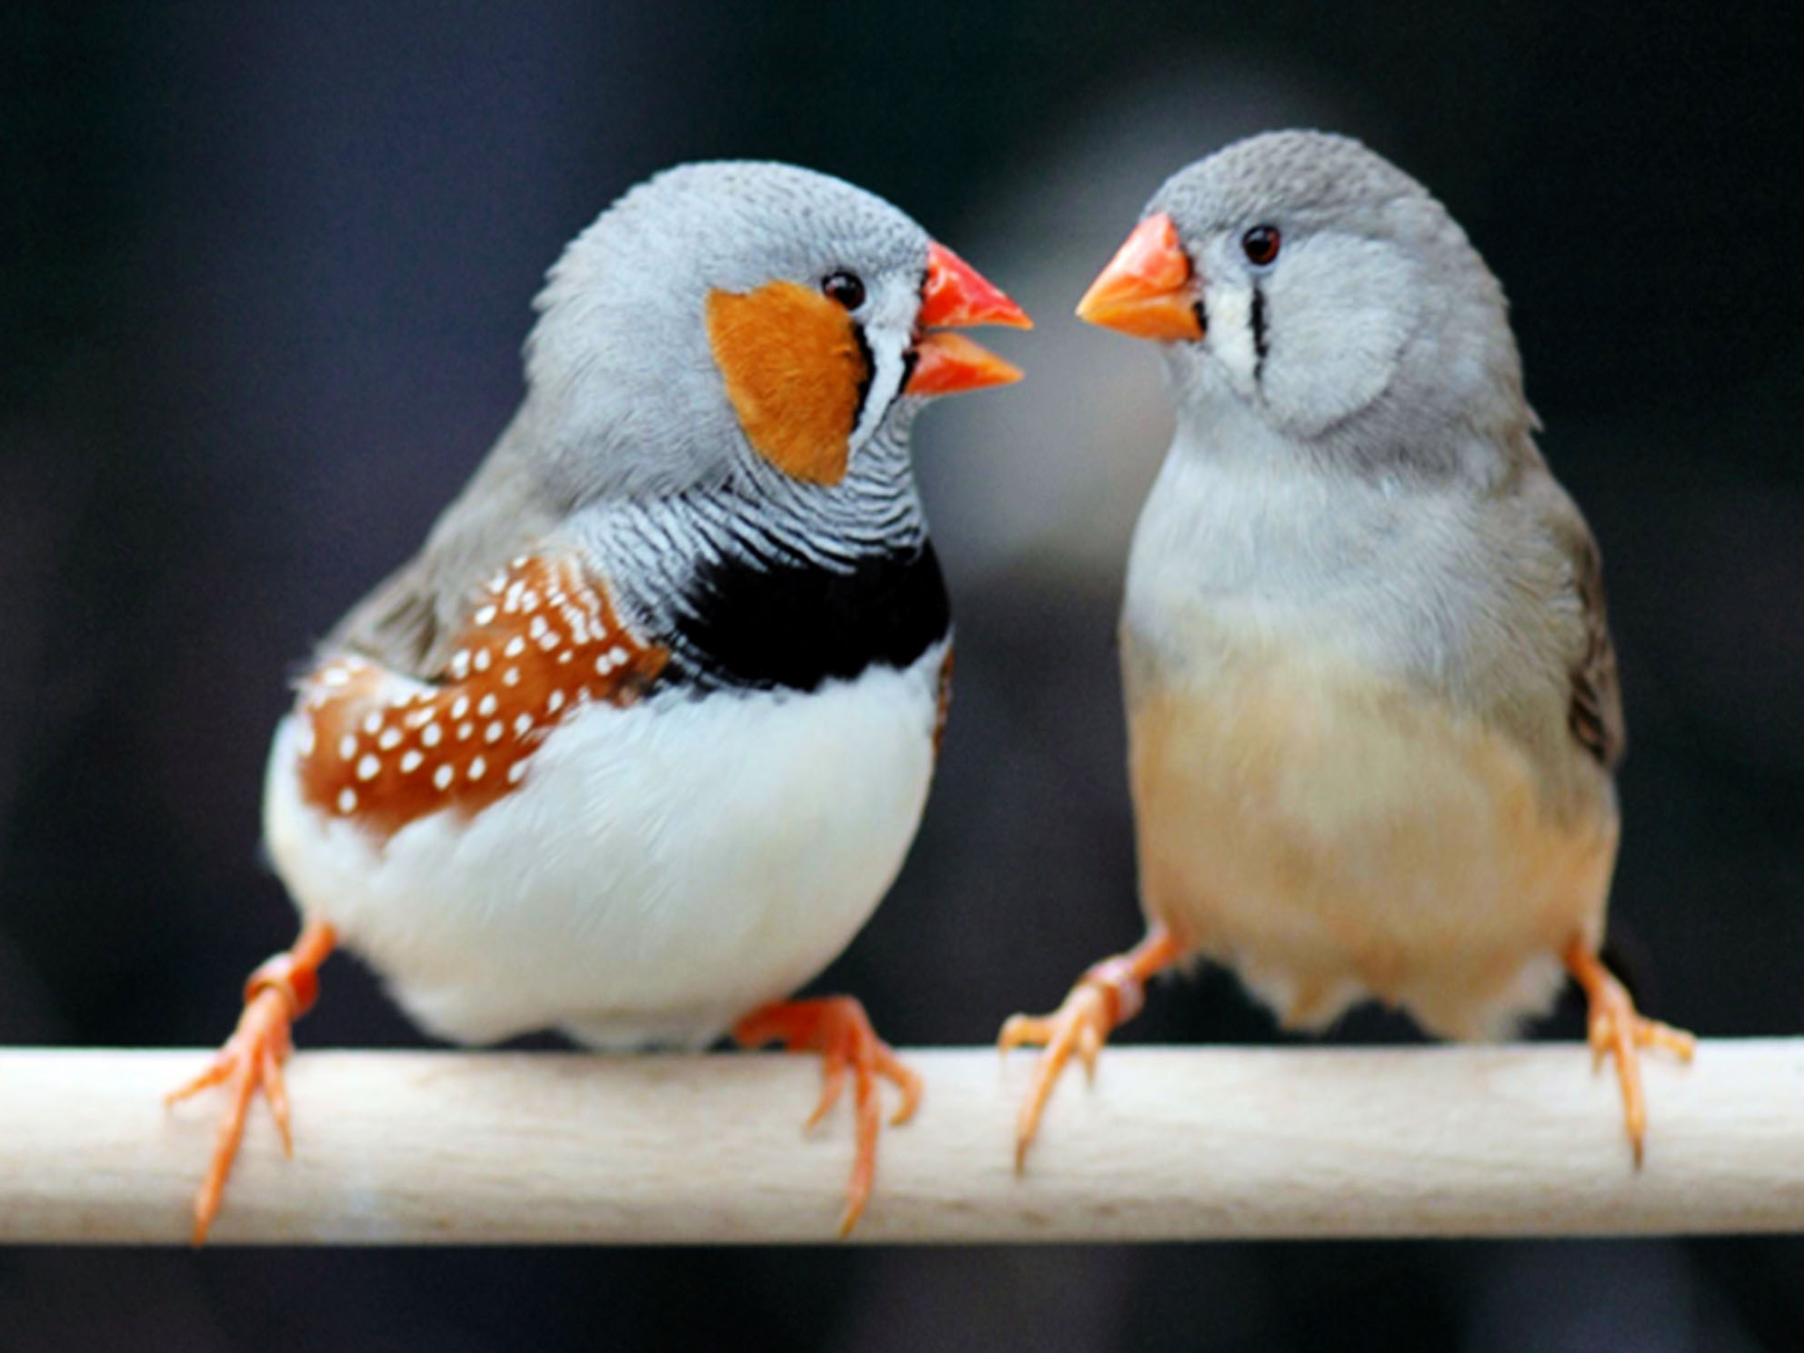
Zebravink
foto
-Verschil geslacht, mannetjes zijn kleurrijker dan de vrouwtjes
-cites nee
-ringplicht nee

Slide 15
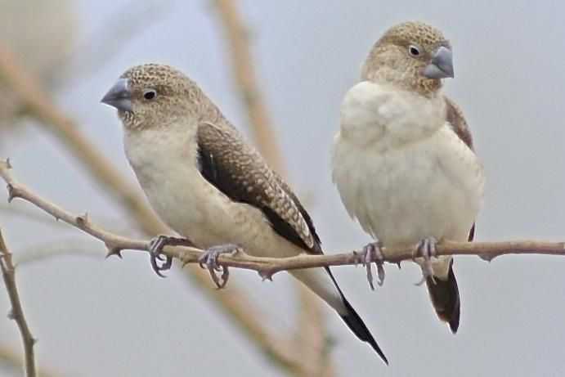
Zilverbekje
foto
-Verschil geslacht, de zang van het mannetje.
-cites nee
-ringplicht nee

Slide 16
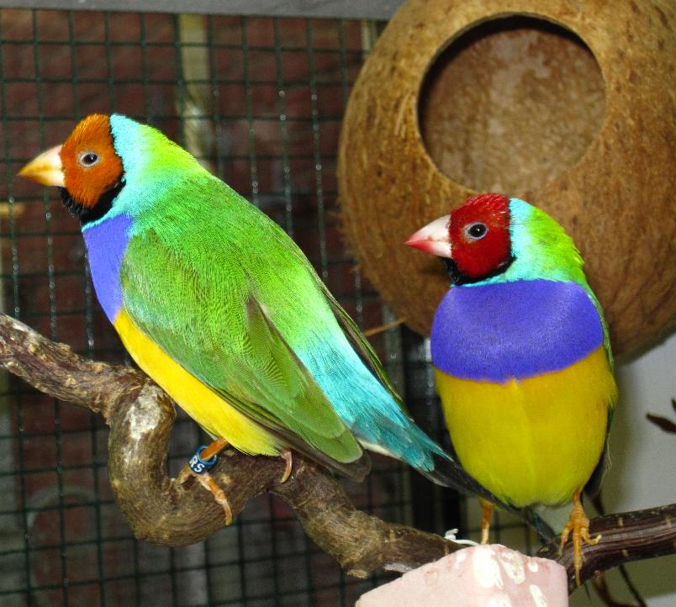
Gould’s amadine
foto
-Verschil geslacht, mannen hebben wanneer volgroeid veel vellere kleuren dan de vrouw
-cites ja
-ringplicht ja

Slide 17
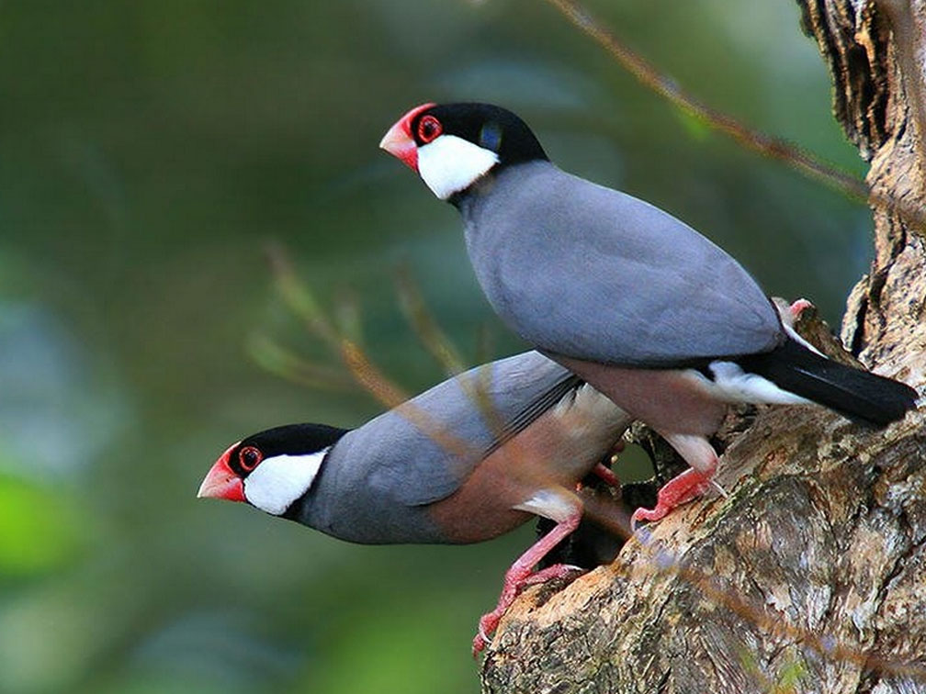
Rijstvogel
foto
-Verschil geslacht, snavel van vrouwtje is smaller en spitser
-cites ja
-ringplicht nee

Slide 18
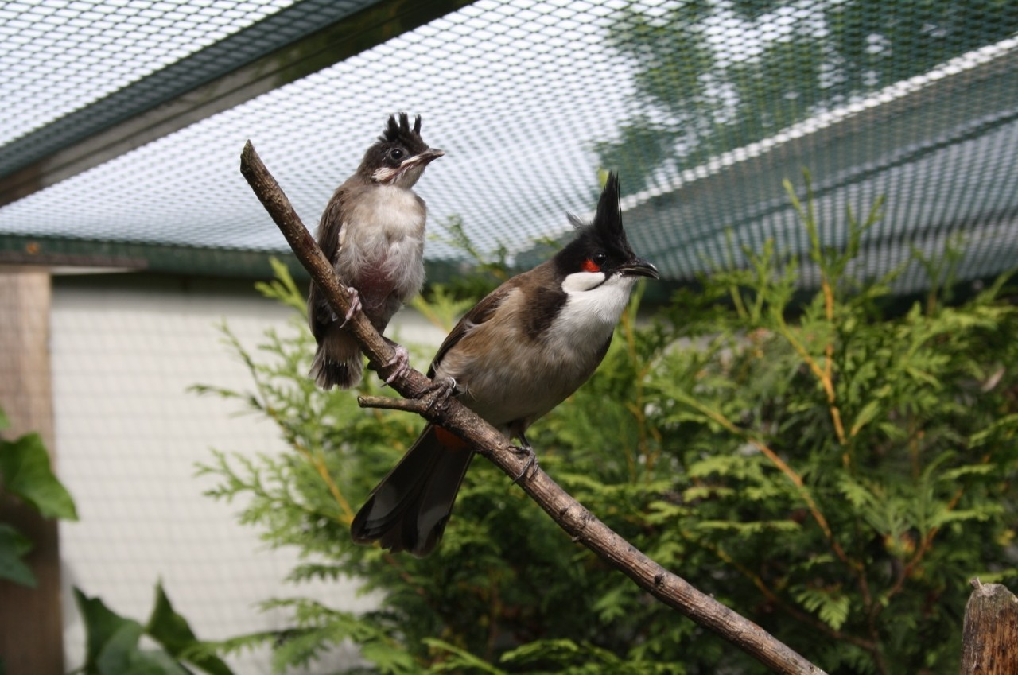
Roodoorbuulbuul
foto
-Verschil geslacht, rood op de wangen en de stuit is bij de vrouwtjes wat valer, doorgaans is mannetje groter. De vrouwtjes zingen niet
-cites nee
-ringplicht nee

Slide 19
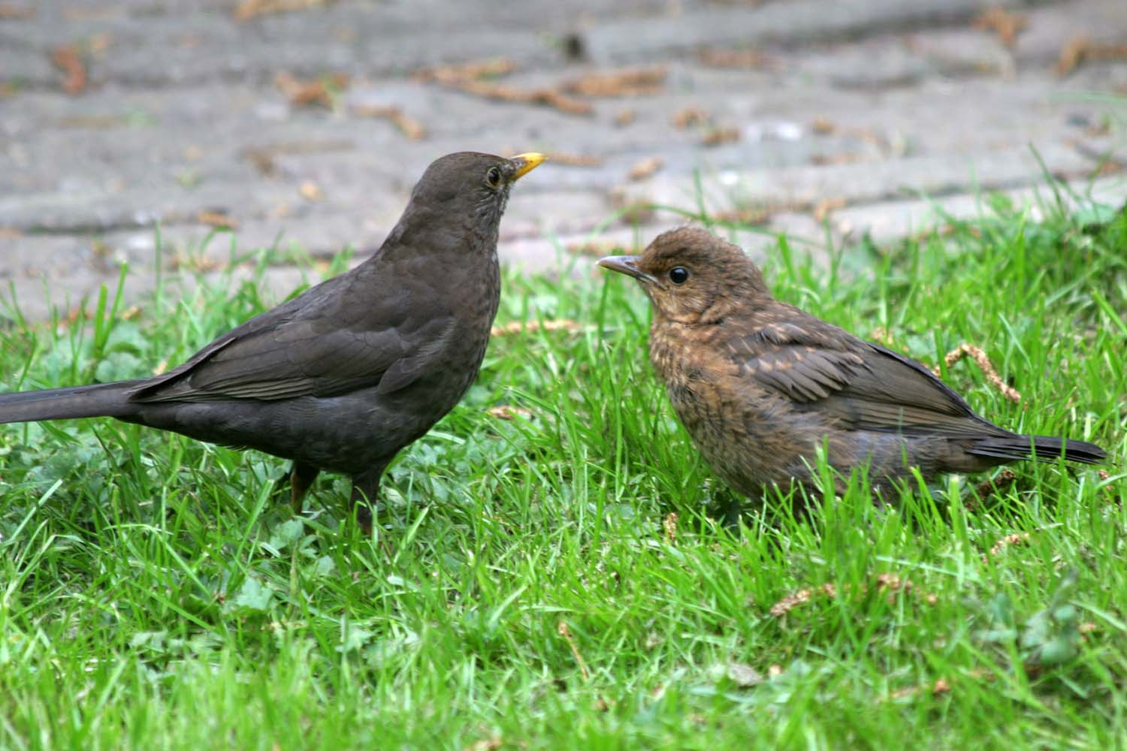
Merel
foto
-Verschil geslacht, mannetjes zijn zwart met een gele snavel. Vrouwtjes zijn bruin
-cites ja
-ringplicht ja

Slide 20
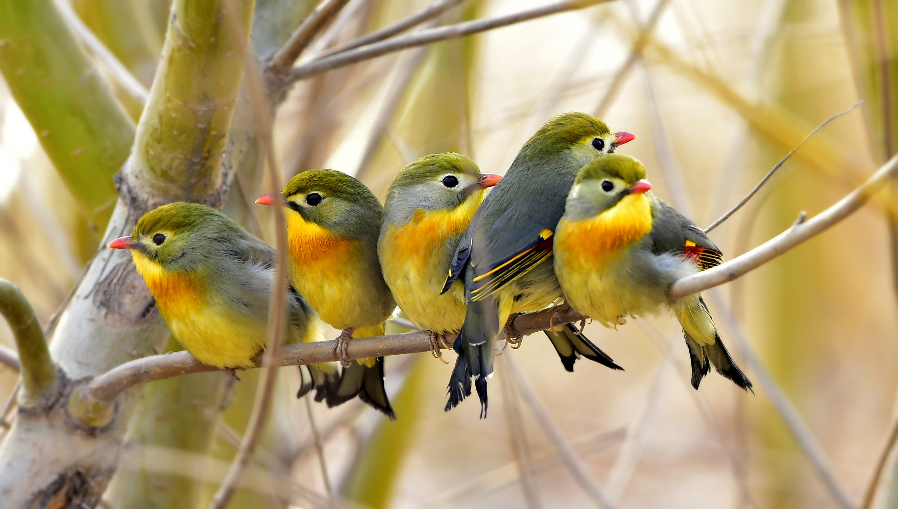
Japanse nachtegaal (chinese nachtegaal)
foto
-Verschil geslacht, mannetjes zingen
-cites ja
-ringplicht nee

Slide 21
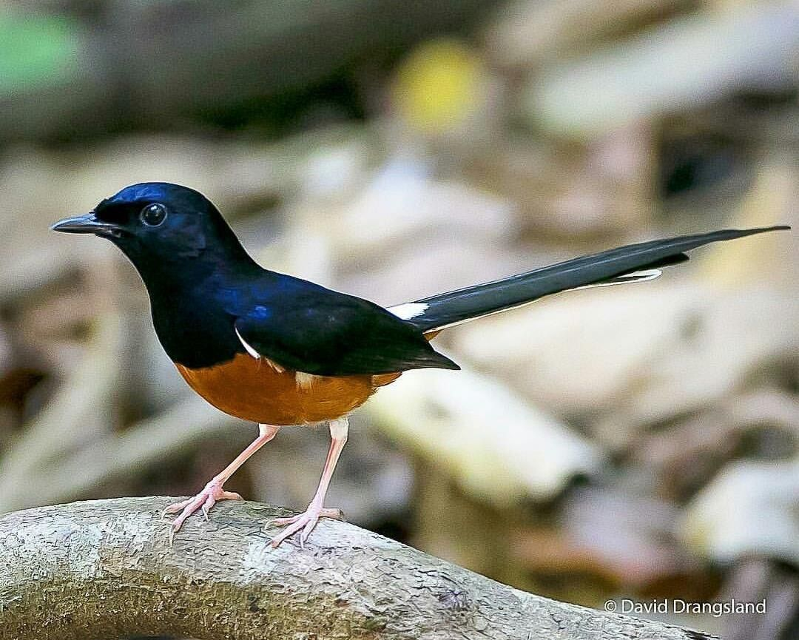
Shama lijster
foto
-Verschil geslacht, vrouwtjes matter van kleur en hebben kortere staart
-cites nee
-ringplicht nee

Slide 22
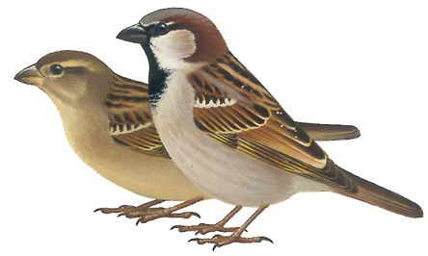
Huismus
foto
-andere kleuren
-cites nee
-ringplicht nee

Slide 23
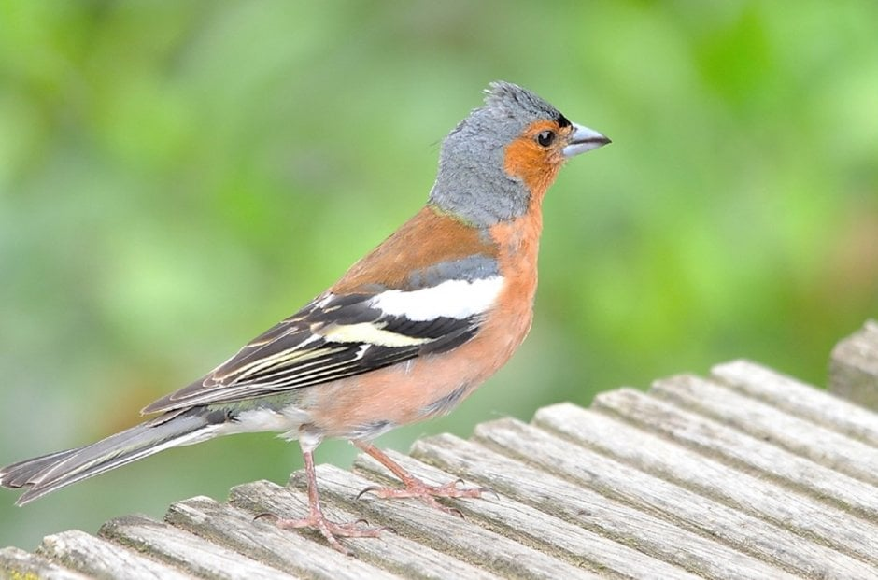
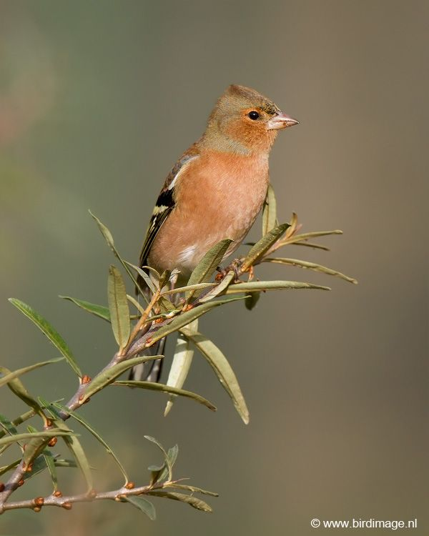
Vink (boekvink)
foto
-man heeft grijsblauw petje met een oranje borst en wangen
-cites ja
-ringplicht ja

Slide 24
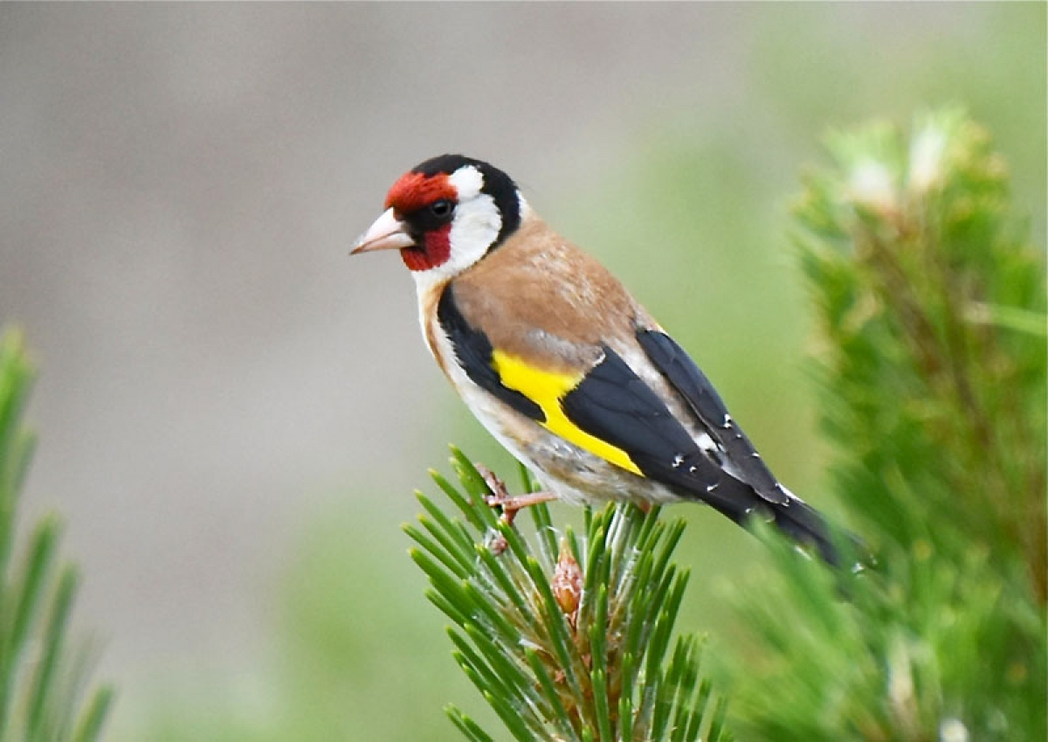
Putter (distelvink)
Foto
-Verschil geslacht lastig te herkennen, man heeft fellere kleuren
-cites nee
-ringplicht nee

Slide 25
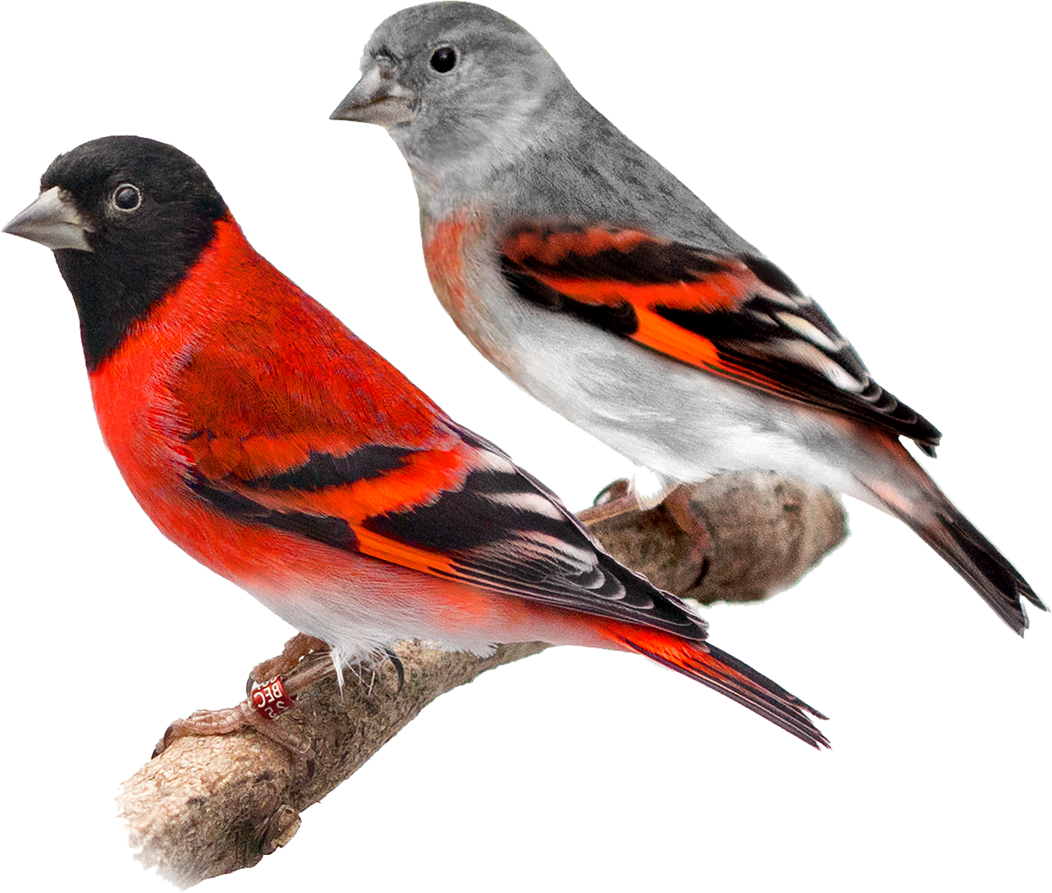
Kapoetsensijs
foto
-vrouwtje is grijs en mannetje rood
-cites ja
-ringplicht ja

Slide 26
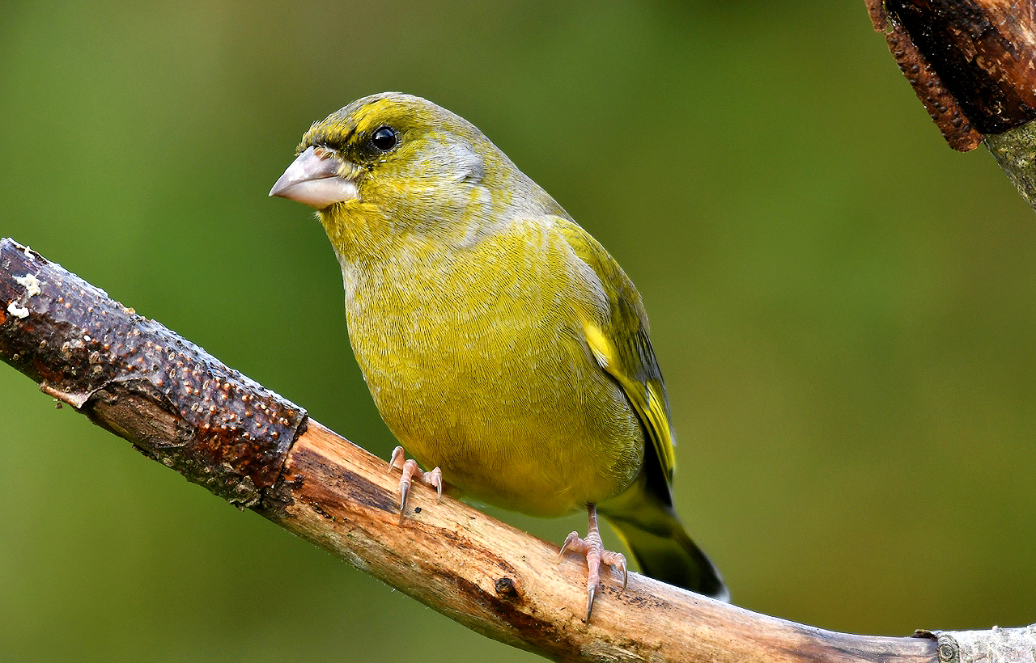
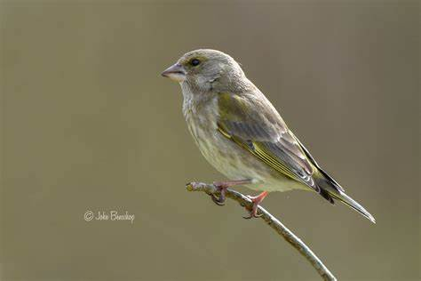
Groenlink
foto
-mannetje is helder groen van kleur, vrouwtje grijs groen
-cites ja
-ringplicht ja

Slide 27
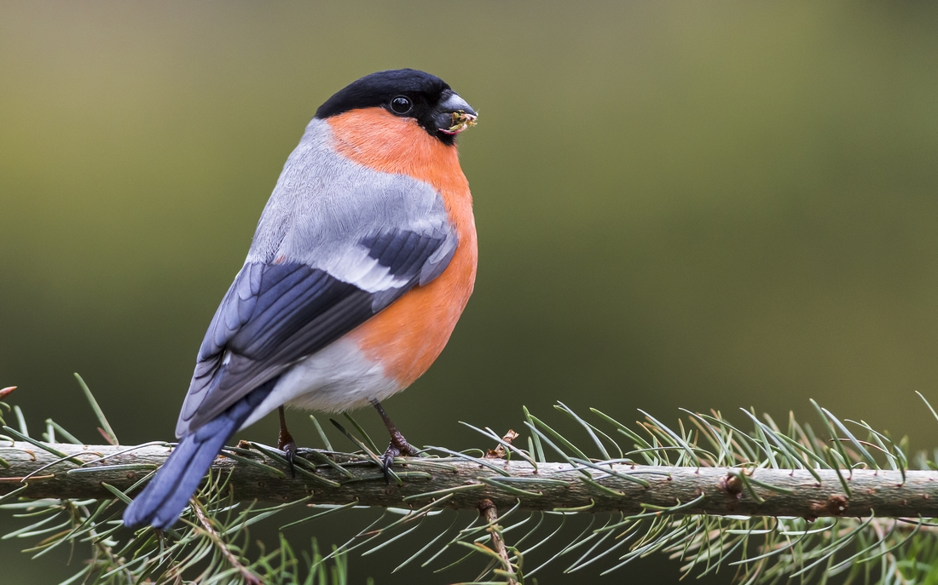
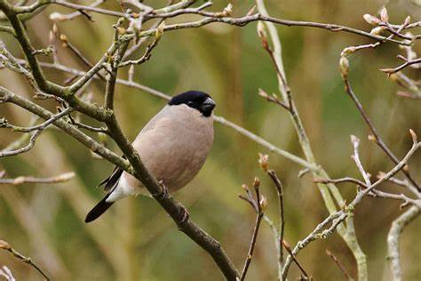
Goudvink
foto
-mannetje is rood roze met zwart getekent, ook kun je hem herkennen aan zijn zacht fluitende roepje
-cites nee
-ringplicht nee

Slide 28
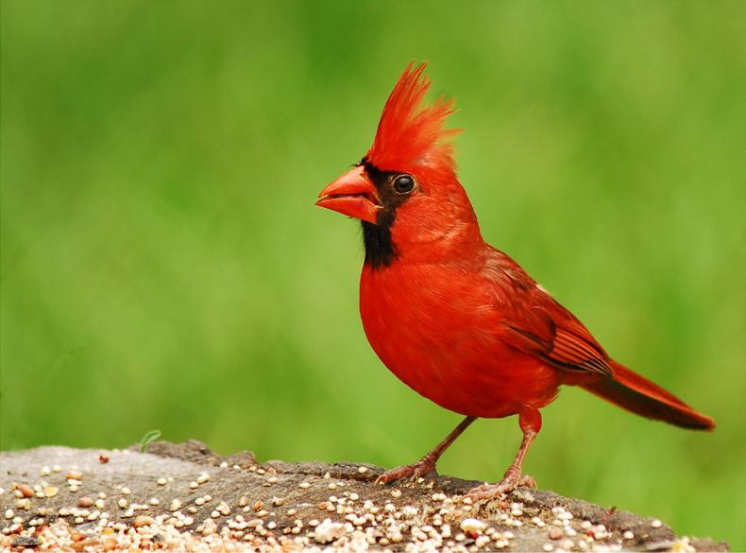
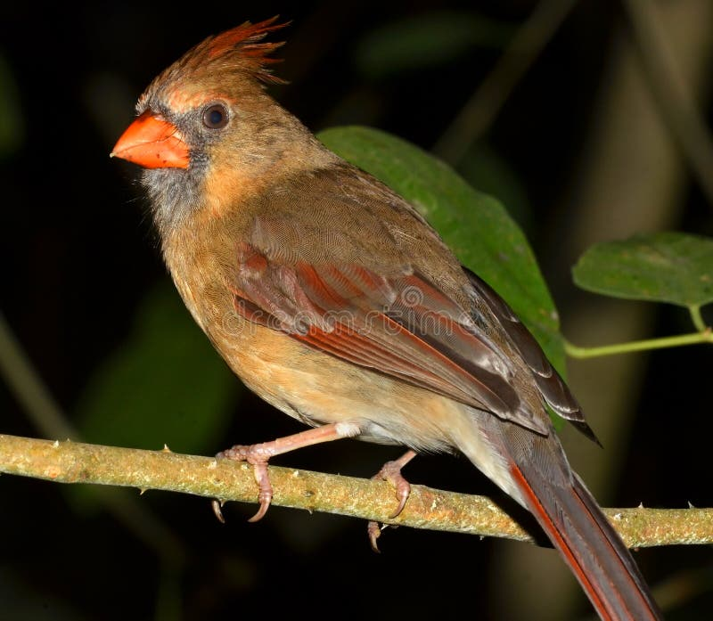
Rodekardinaal
foto
-mannetje is rood vrouwtje bruinig
-cites nee
-ringplicht nee

Slide 29
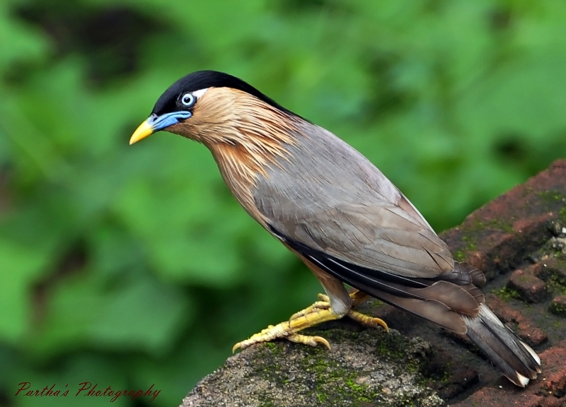
Pagode spreeuw
foto
-Vrouwtjes kortere kuif en kleiner dan man
-cites nee
-ringplicht nee

Slide 30
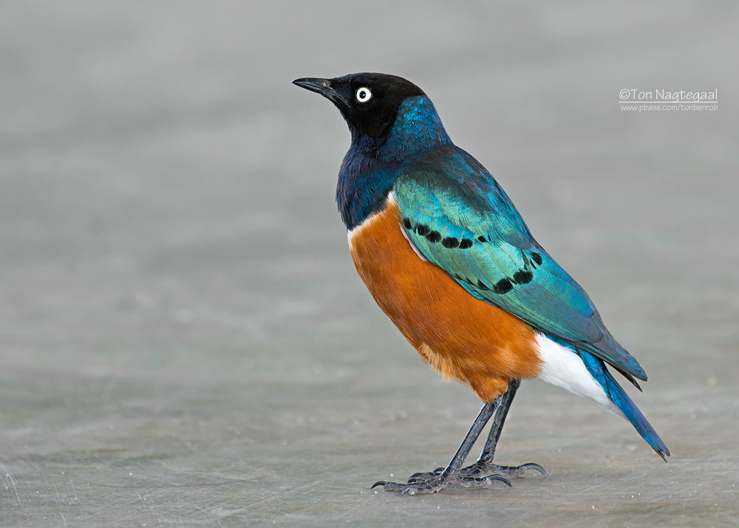
Driekleur Glansspreeuw
foto
-op het oog niet van elkaar te onderscheiden
-cites nee
-ringplicht nee

